Slide 1
Parce que nous aussi, on a su trouver le filon!
BLING-BLING GE

Slide 2
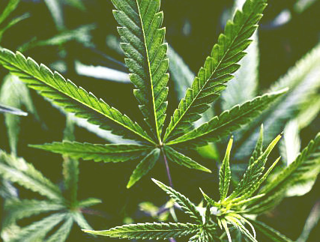
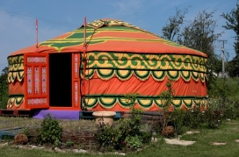
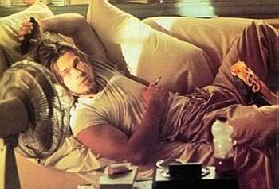
Vous êtes persuadés qu’en GE, l’avenir qui nous est réservé n’est que:
vie de bohème
délires psychédéliques
et chômage?

Slide 3
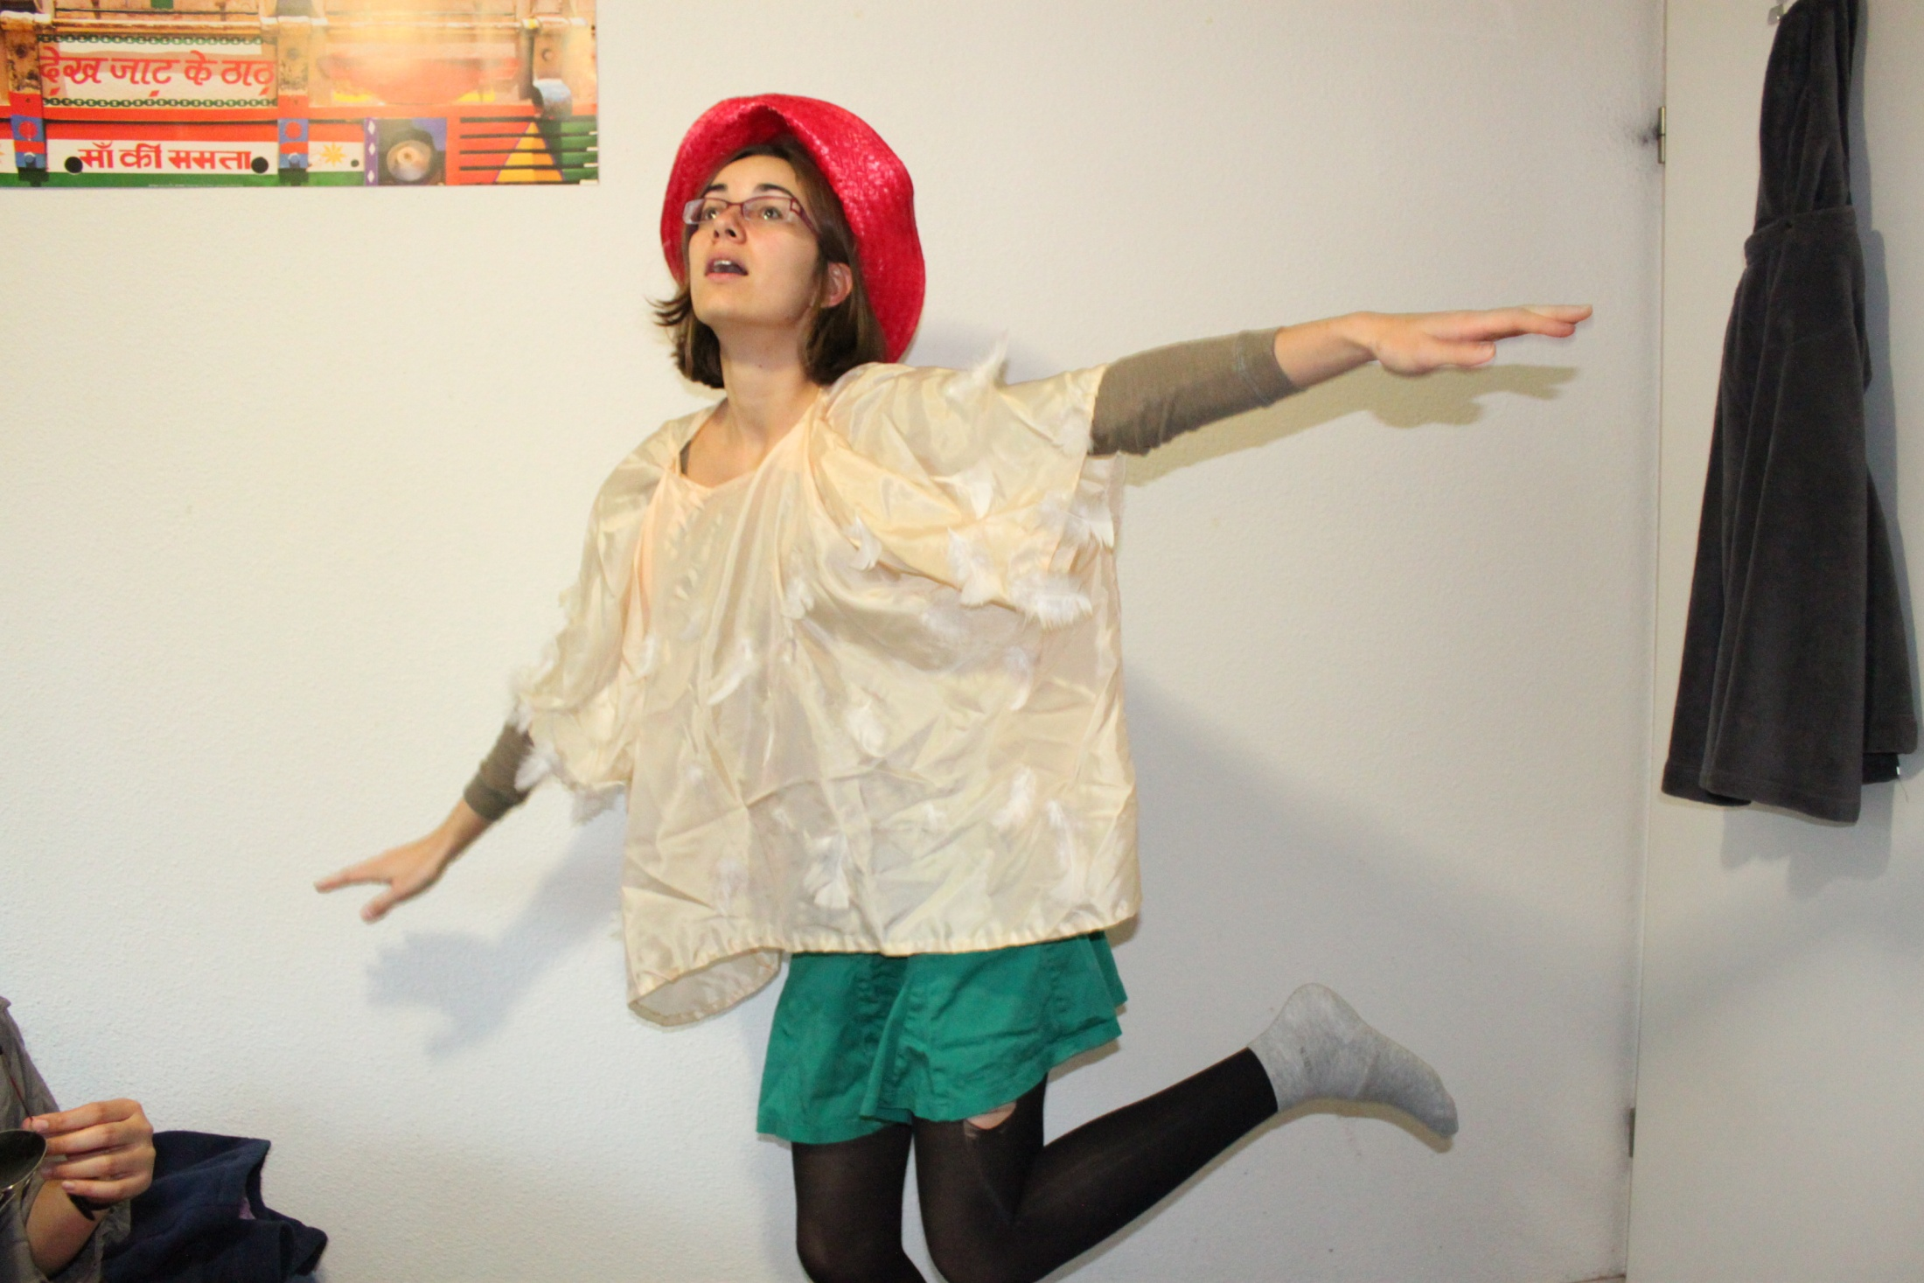
Vous pensez par exemple que ceci est le destin typique d’un GE?
Emportée par sa passion des oiseaux, Marie vit aujourd'hui en symbiose au sein de son association « Sauvons les gallinettes cendrées »

Slide 4
Détrompez-vous…
Il nous est en effet possible de faire fortune!! Il suffit d’avoir quelques idées révolutionnaires
(et surtout, peu de scrupules…)
Voyez plutôt ce que nous sommes devenus:

Slide 5
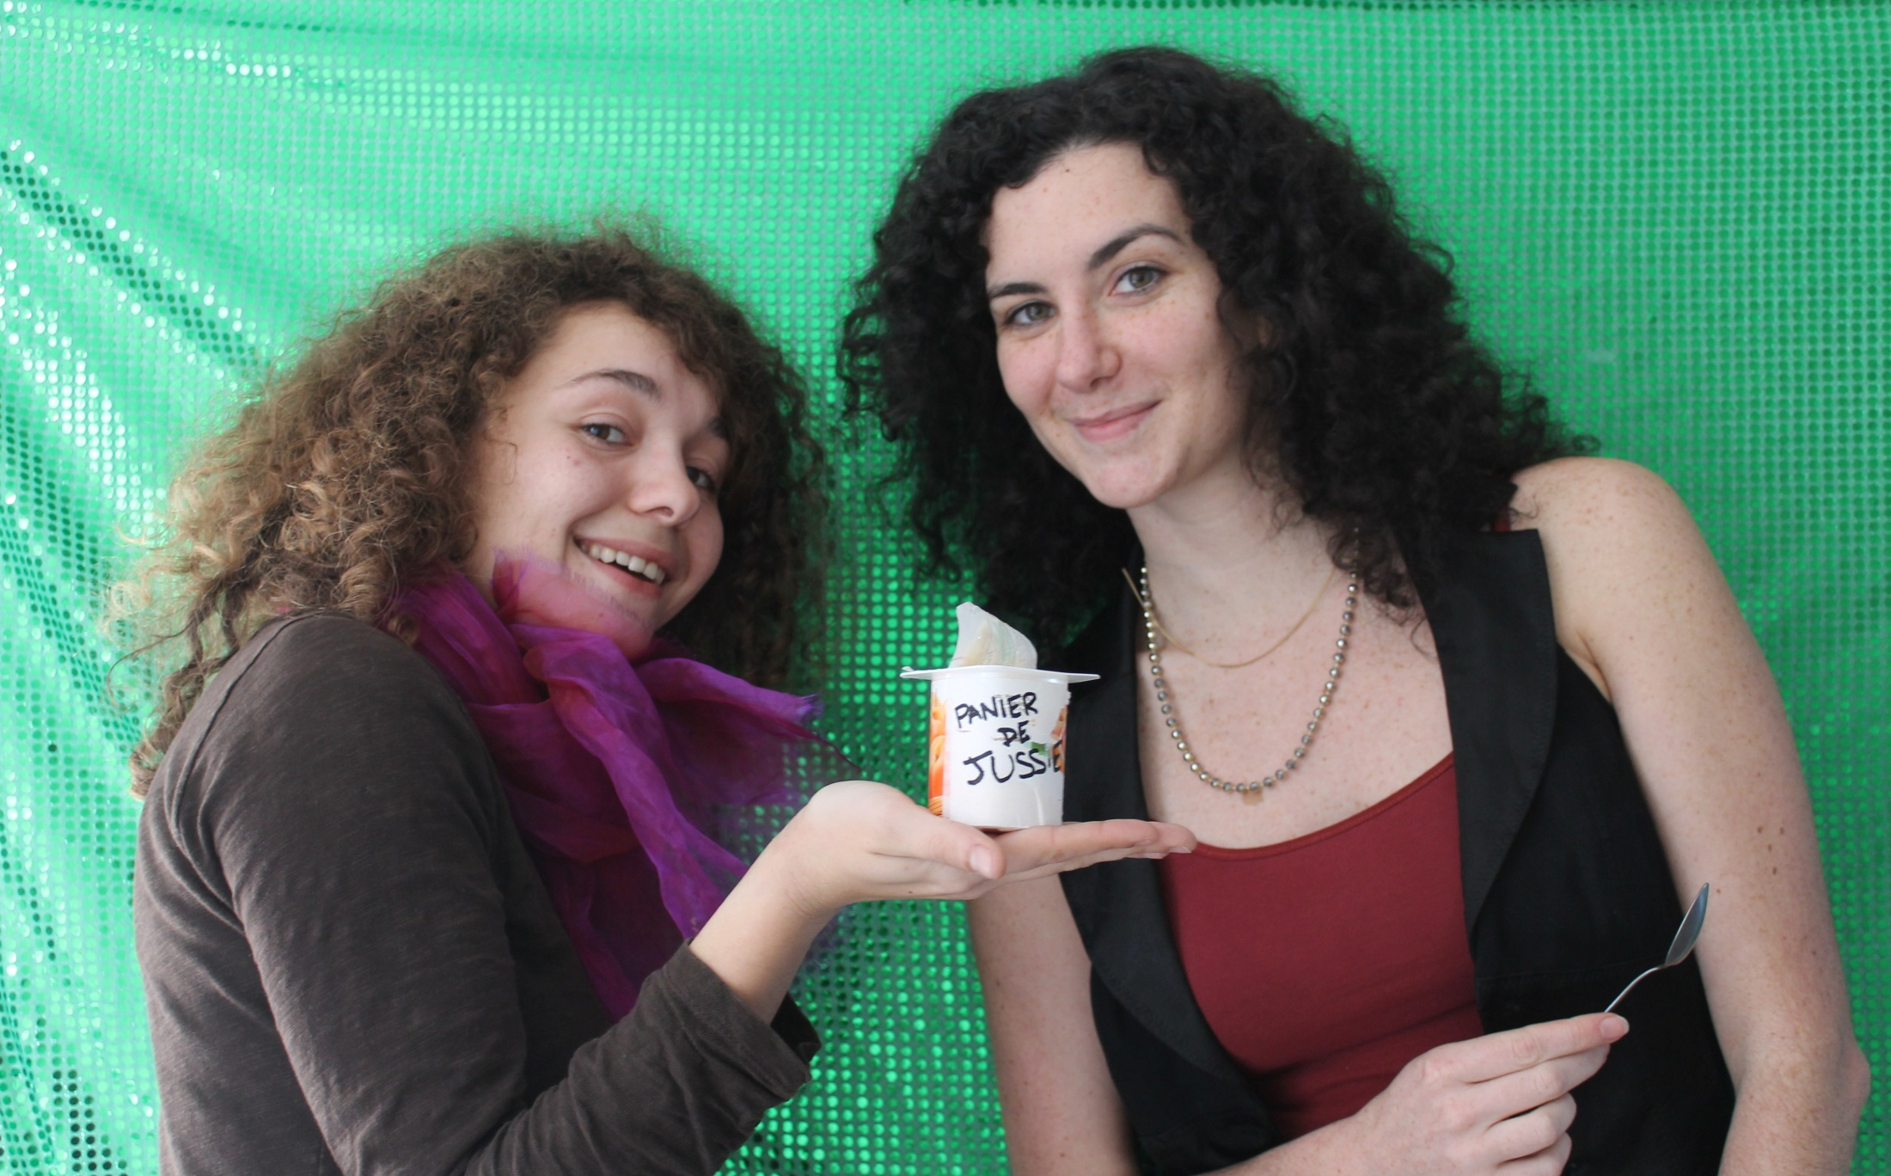
C'est l'hiver, tu es déprimé, enrhumé? Mets un peu de vert dans ton alimentation avec « le Panier de Jussie », riche en bifidus actif et oméga 3. Bien dans ton corps, bien pour la nature !
Eva et Alix, directrices de HS Corporation

Slide 6
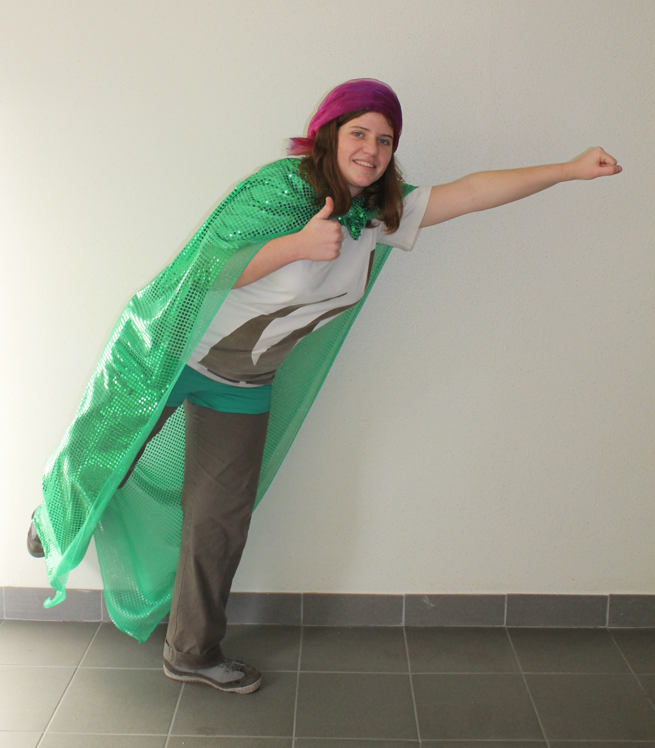
Lou
Super Eco, Recycle les énergies fossiles!

Slide 7
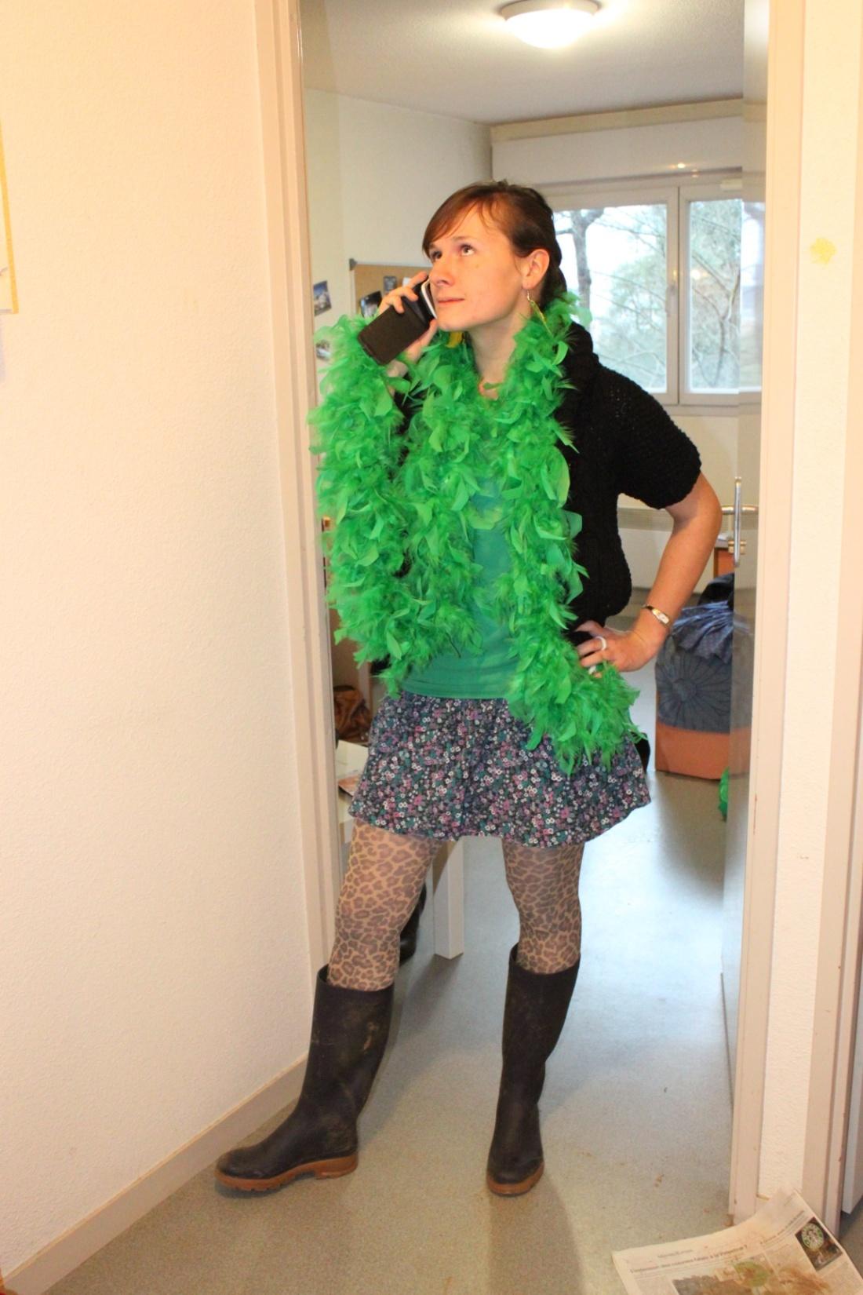
Marine
Directrice communication du pôle sauvegarde de la faune sauvage chez TOTAL

Slide 8
Charlotte, PDG et fondatrice de Charlotte's Secret
Marque de lingerie féminine haut de gamme, fabriquée en peaux d'animaux de la savane bio

Slide 9
Marmonie
Développement de l'export de congélateurs très basse consommation chez les esquimaux

Slide 10
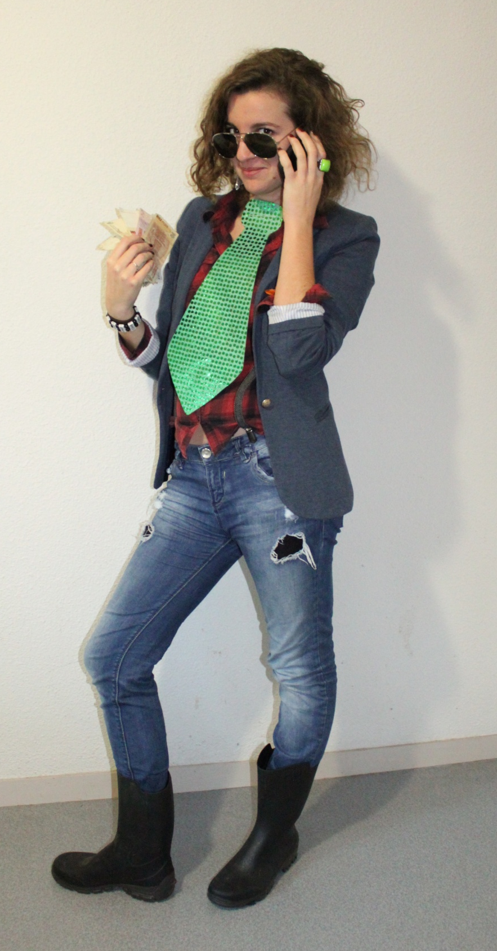
Cindy
Fondatrice et PDG de Range Lover, fabriquant de 4x4 équitables.

Slide 11
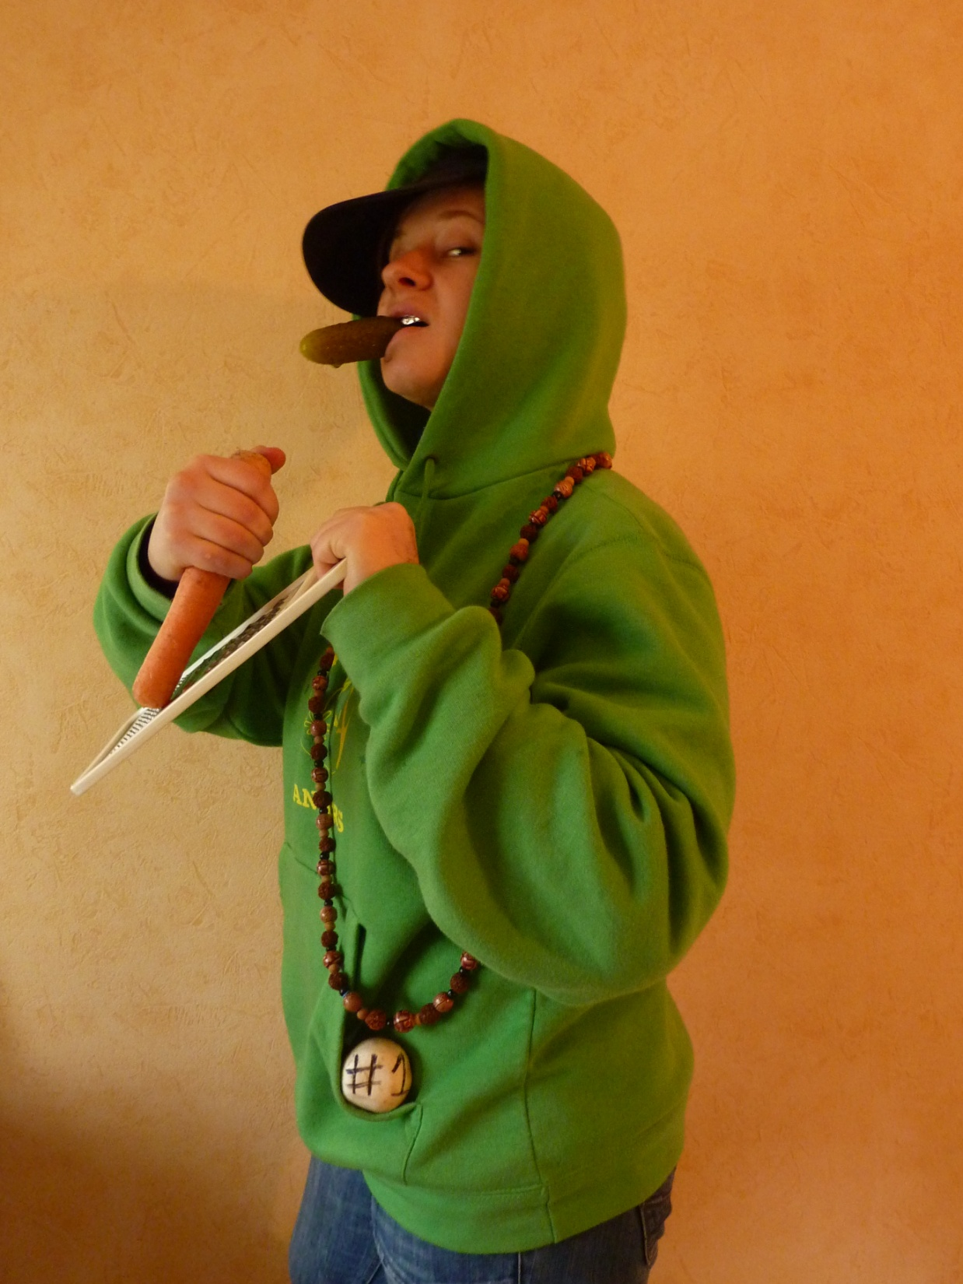
Claire
Rappeuse des bios quartiers

Slide 12
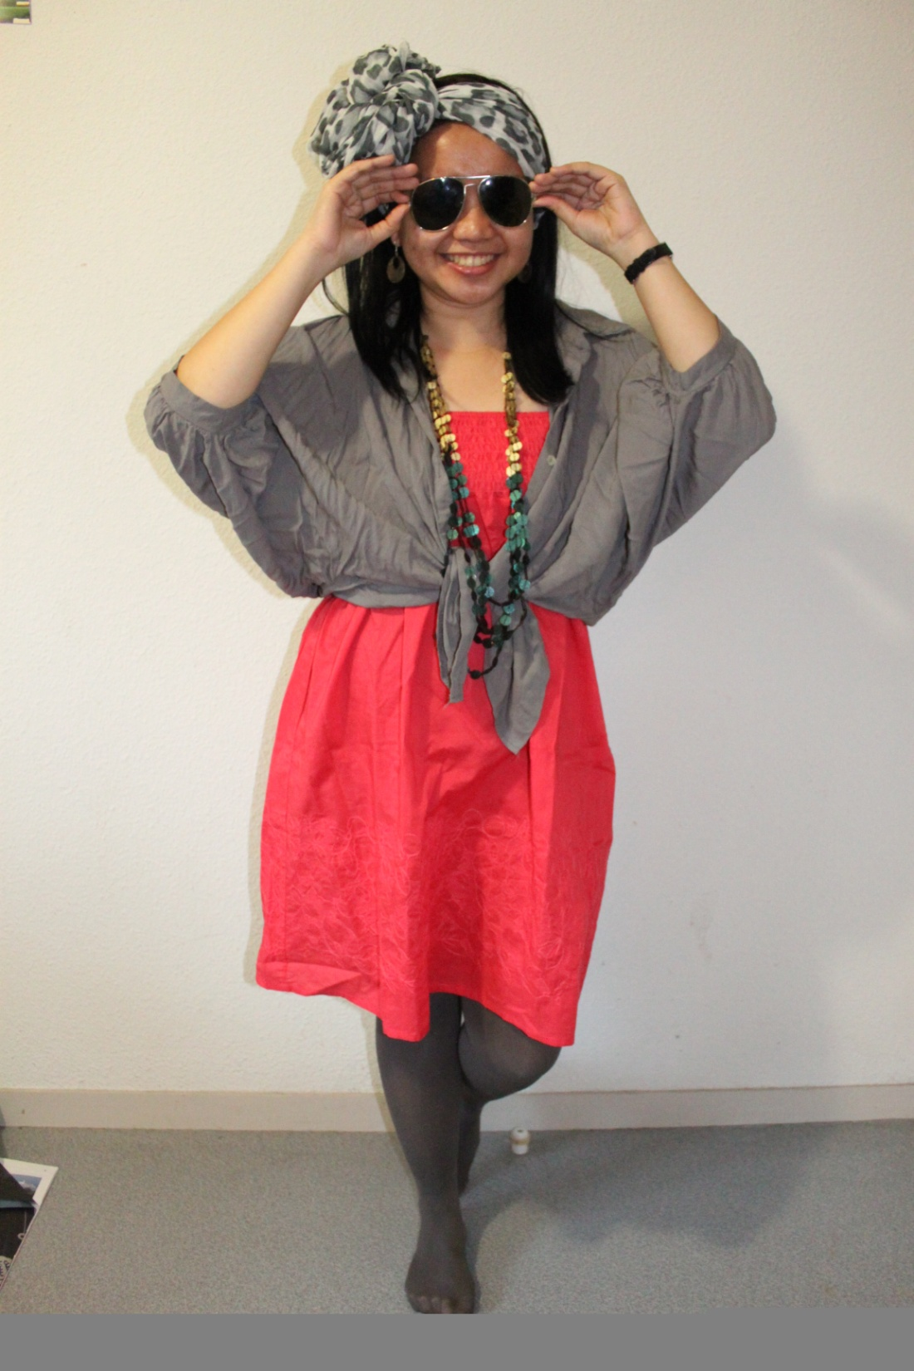
Helena
PDG de Pôle Emploi

Slide 13
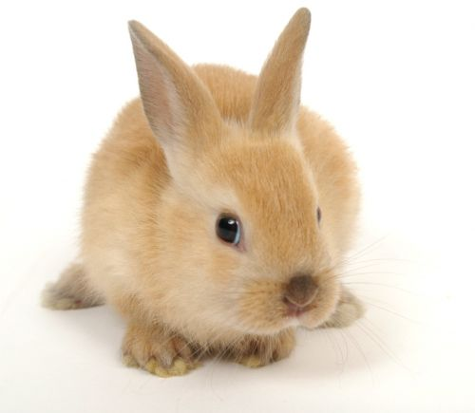
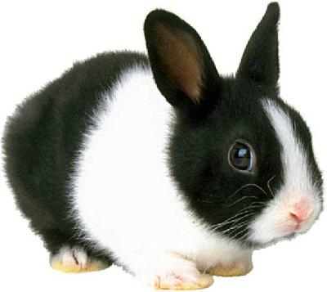
Justine
Cunilicultrice en élevage biologique: pour des cols de manteau sans pesticides ni OGM!

Slide 14
Mathilde
Sauce tomate bio
Experte en résolution de conflits
Une solution durable aux problèmes internationaux
Maïs OGM
Commercial Monsanto

Slide 15
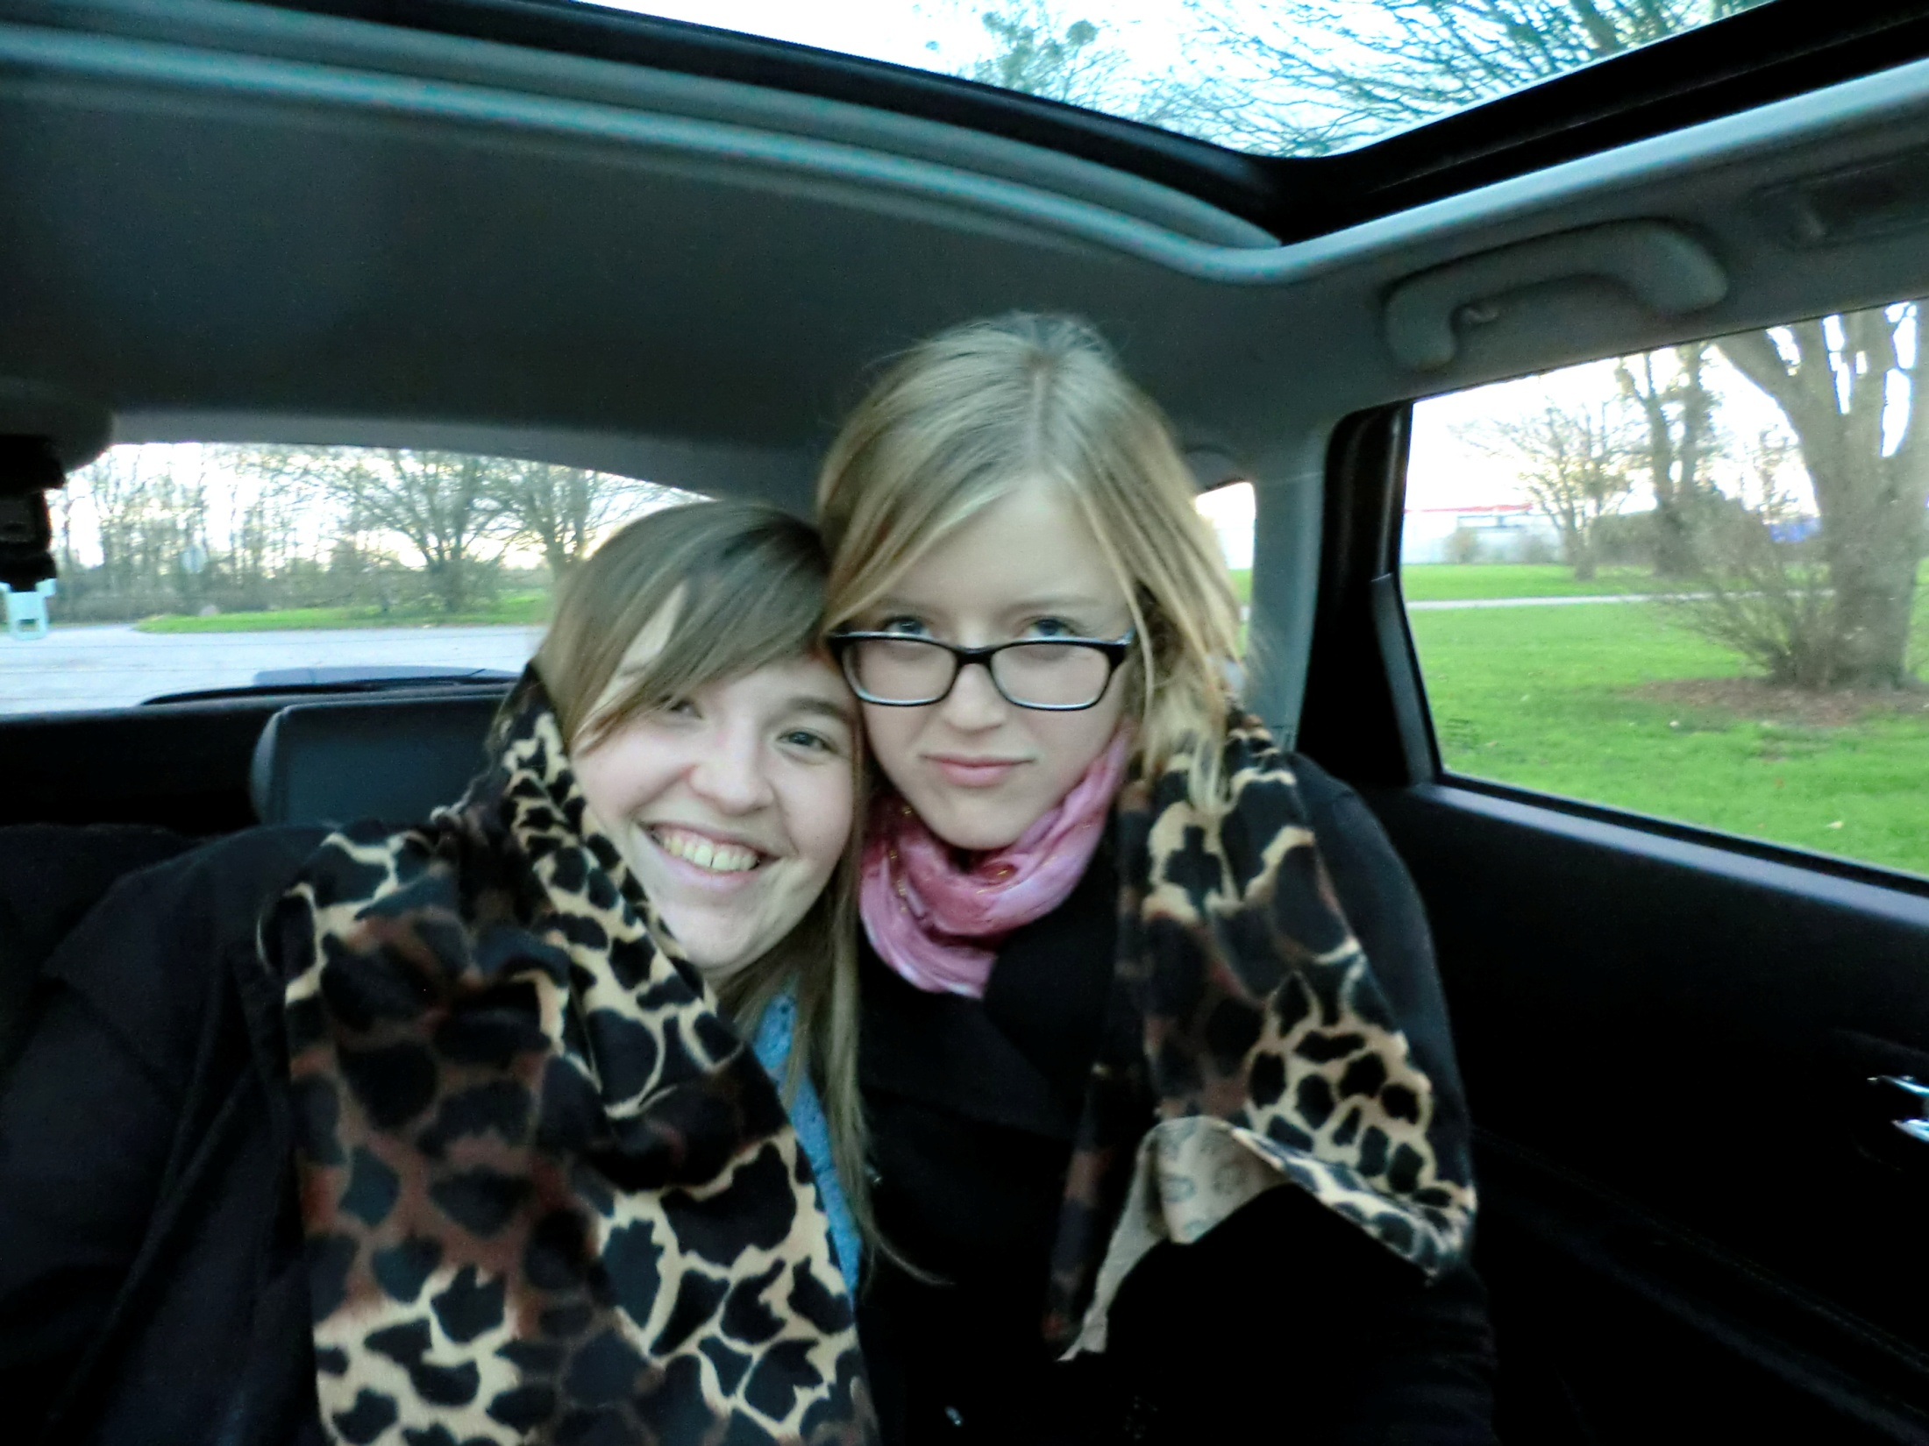
Mary et Maud
Cofondatrices de MacBio

Slide 16
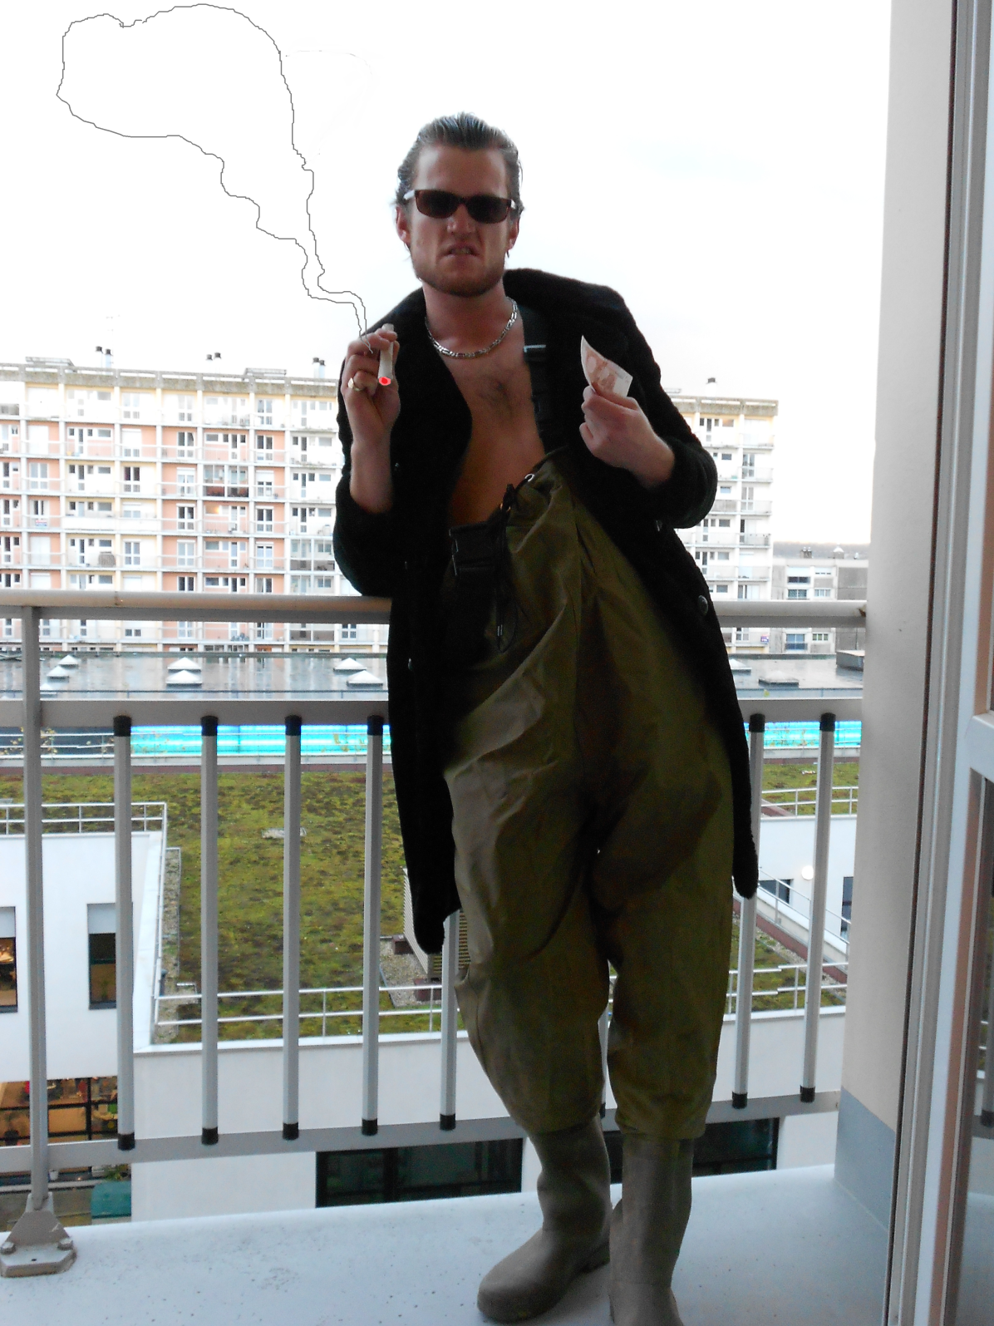
Vincent, mafioso obscur
Les bêtes ayant servi à l’élaboration de ce Vison sont exclusivement issues du commerce équitable.
La fumée des cigares GE contribue à combler le trou de la couche d’ozone.
Les célèbres waders, indispensables à tout GE qui se respecte, faites en peau de rhinocéros nourri uniquement par des produits de l’agriculture biologique.
On a piqué cet argent à un POMAR juste pour la photo…

Slide 17
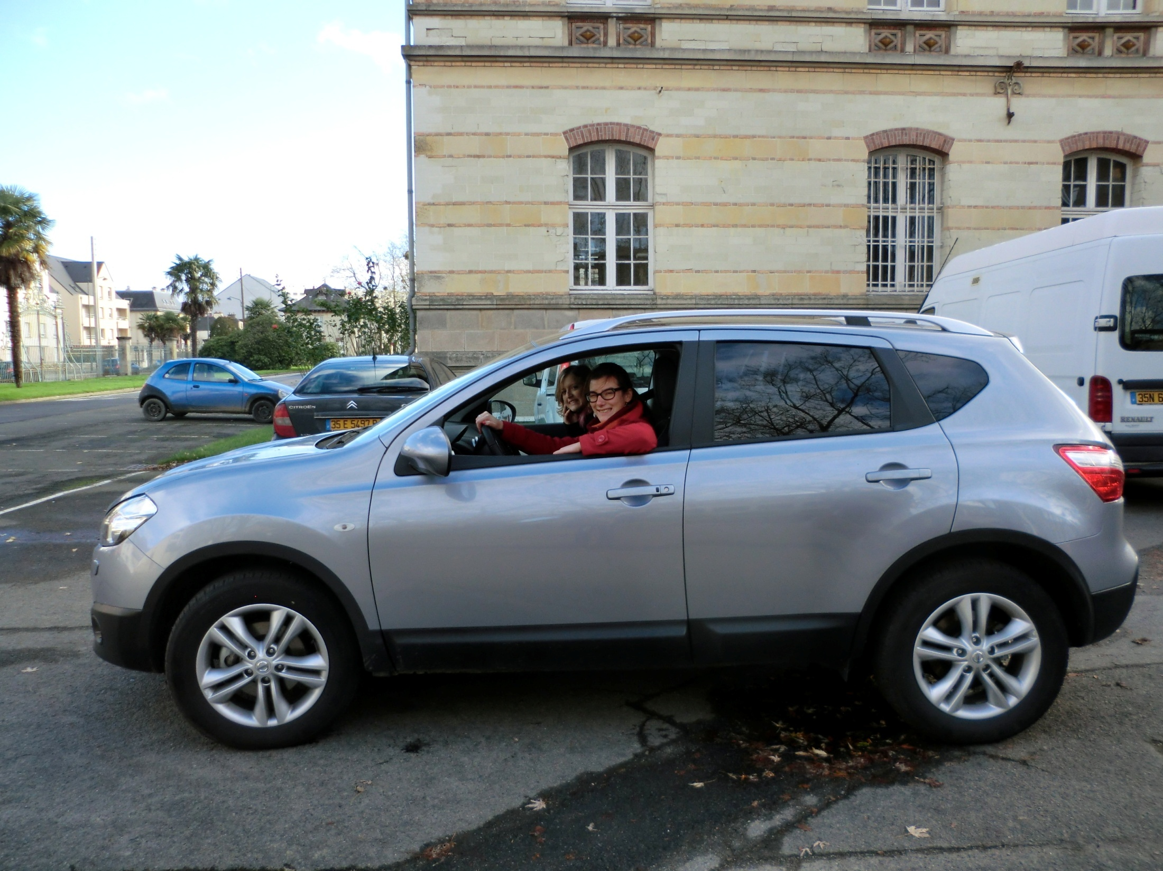
Bye bye, loosers!!

